Slide 1
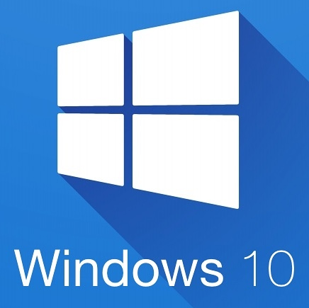
Operációs rendszer
Készítette: Schäfer Benedek
Felkészítő tanár: Ravasz Imréné
Herendi Német Nemzetiségi és Nyelvoktató Általános Iskola
Herend, Iskola u. 8

Slide 2
Betöltés
Kérjük várjon

Slide 3
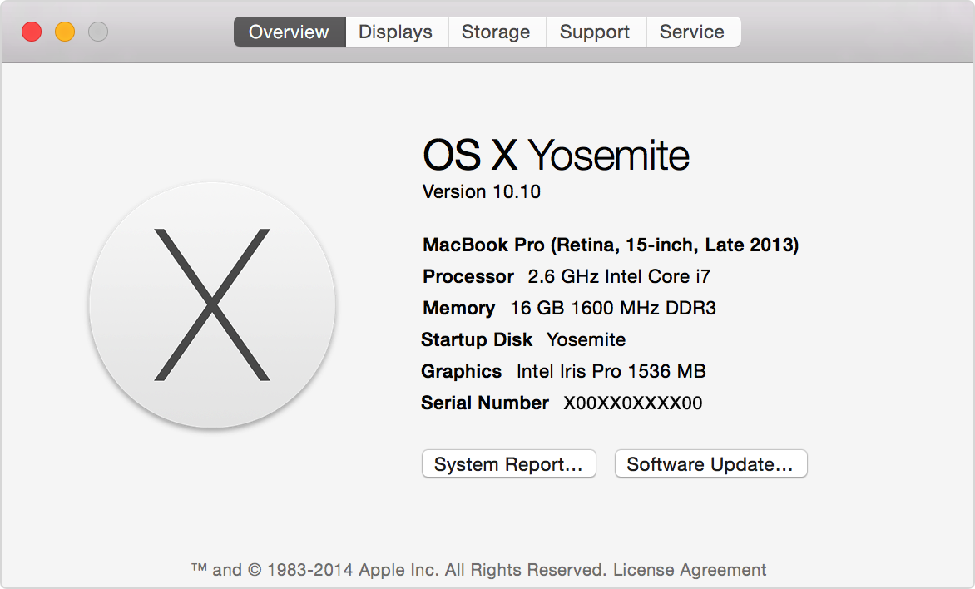
OP Rendszer fogalma
Feladata
Menü
Jellemzői
Fajtái

Slide 4
Operációs rendszer fogalma
Bezárás
OP Rendszer fogalma
Feladata
Angol neve Operation System, rövidítése OS.
Az operációs rendszer olyan programok összessége, amelyek kezelik a hardvert.
Jellemzői
Fajtái

Slide 5
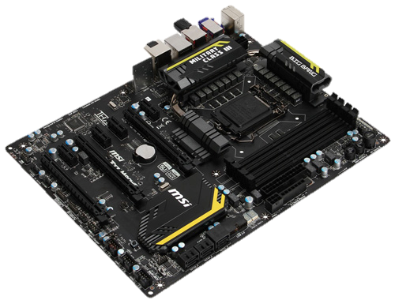
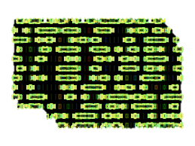
Operációs rendszer feladata
Bezárás
OP Rendszer fogalma
Feladata
Az operációs rendszer feladata a hardver kezelése, a programok futtatása, kapcsolattartás a felhasználóval és egy egységes kódfelület kialakítása a programoknak, hogy azok egymás akadályozása nélkül fussanak.
Jellemzői
Fajtái

Slide 6
Operációs rendszer jellemzői
Bezárás
OP Rendszer fogalma
Az operációs rendszerek nagy része grafikus felülettel rendelkezik, kivéve a robotokat, automata drónokat vezérlő operációs rendszereket.
A grafikus felület rendszerenként eltérő lehet, egy tablet vagy telefon rendszerében például nincsen egér, vagy kurzor, mivel az ujjunk elektromos töltöttségét érzékeli.
A számítógépek rendszere viszont tartalmazza az egér által vezérelt kurzort.
Feladata
Jellemzői
Fajtái

Slide 7
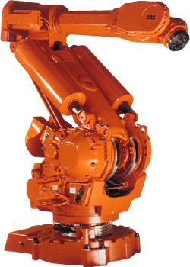
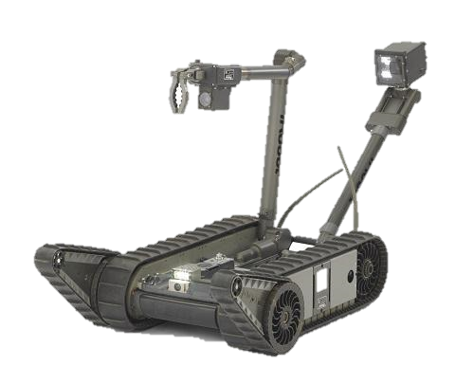
Operációs rendszer fajtái
Bezárás
OP Rendszer fogalma
Operációs rendszerből annyi különböző változat van, ahány különböző informatikai eszköz.
A mobileszközök például IOS vagy Android rendszert használnak.
A személyi számítógépek Windows, Linux, MacOS, rendszert alkalmaznak.
Az automatikusan vezérelt gyári robotok, vagy katonai bombaelhárítók UNIX alapú, külön ezekre a gépekre fejlesztett szoftverrel futnak.
Feladata
Jellemzői
Fajtái

Slide 8
A mobileszközök, például telefonok majdnem 60%-a Android operációs rendszert használ. Az Android egy nyílt forráskódú rendszer, így olcsón elérhető bárkinek. A jelenlegi stabil verziója az Android 6.0 Marshmallow.

Slide 9
Az első okostelefon az iPhone volt. Azóta sok új verzió jelent meg. De mind ugyanazon rendszert használta, az IOS-t (Intelligent Operation System). Az IOS jelenleg a legstabilabb operációs rendszer. Az IOS 9 éve került bemutatásra, és most a 9.3-as verziója a legfrisebb.

Slide 10
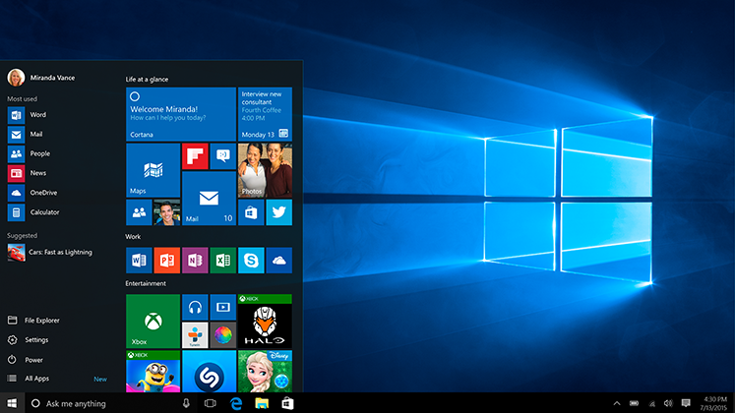
Az eladott számítógépek körülbelül 83%-a Windows-t használ. Ennek oka, hogy olcsó és könnyen használható, bár ez utóbbi a Windows 8-ban megkérdőjeleződött. A Windows is PnT-GUI-t használ, azaz a felhasználói felület asztalból, startmenüből, és tálcából áll. Windows 8-tól a csempés felület a jellemző.
OS X Yosemite

Slide 11
A három legelterjedtebb operációs rendszer közül a MacOS a legdrágább, mivel teljesen zárt, a többi rendszerrel majdnem teljesen inkompatibilis. Ezzel szemben nagyon gyors és mindig stabil.

Slide 12
Az Linux operációs rendszer sokkal elterjedtebb, mint a Windows vagy a OS X, de más értelemben. Linux rendszerűek például a routerek, iskolai, otthoni NAS szerverek, hivatali információs pultok. A Linux nyílt forráskódú, ezért olcsó és stabil is, mivel nem írnak rá vírusokat.

Slide 13
Az operációs rendszerek tökéletesítése
Az operációs rendszerek egyik legnagyobb hátránya az, hogy a felhasználói felület csak kis mértékben szabható személyre. Ennek a megoldása egy sablonokból álló, könnyű, grafikus úton személyre szabható operációs rendszer.
PUI

Slide 14
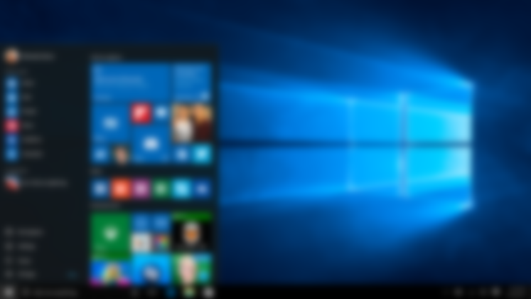
Saját ötlet a PUI
A PUI, mint Personal User Interface, egy bármikor könnyen személyre szabható operációs rendszer. Sablonok alapján lehet grafikus módon beállítani a nekünk tetsző ablakkereteket, ikonokat, asztal és tálca elrendezést. A vállalkozó szelleműeknek pedig fejlesztői felületen elérhető a teljes átalakítás.

Slide 15
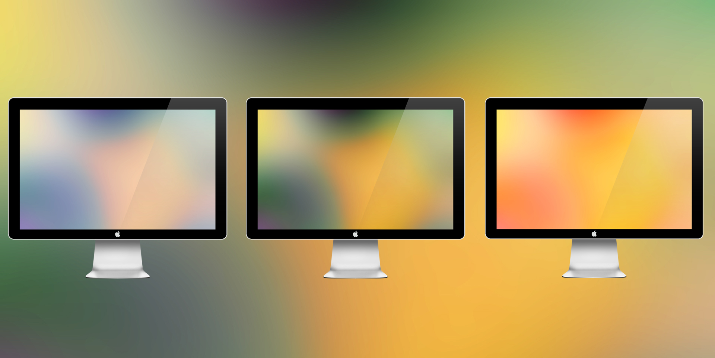
Mi az operációs rendszer feladata?
Tovább
A hardver kezelése és a programok futtatása
A számítógép vírusvédelme
A számítógép karbantartása

Slide 16
Milyen operációs rendszer van az iPhone-on?
Tovább
BeeOS
Android
IOS

Slide 17
Melyiket használja több eszköz?
Tovább
Linux
Windows
MacOS

Slide 18
Köszönöm a figyelmet!

Slide 19
Bibliográfia
Letöltések dátuma: 2016.02.22
www.morsengrich.com/wp-content/uploads/2011/02/good-bad1-300x250.png
img00.deviantart.net/f6a9/i/2011/343/d/6/blur_wallpaper_pack_by_brotherprime-d4ikqiq.jpg
www.carbonite.de/images/librariesprovider4/default-album/images/icon/ask-a-question.png
icons.iconarchive.com/icons/dtafalonso/android-l/512/Settings-L-icon.png
img0.mxstatic.com/wallpapers/fefe6476f134757dbd3304ced16fad10_large.jpeg
www.delineartdesign.com/wp-content/uploads/2013/11/next-logo2-1024x303.jpg
oss.deltares.nl/image/image_gallery
errorlogz.com/wp-content/uploads/2014/10/ubuntu-logo.jpg
media2.s-nbcnews.com/j/newscms/2015_24/1065306/02bda7163b506cc95e41564018e2f3a6b4d405d4_expanded_large_e3ac3adeb601ae9df76dc1b401bb1bb1.nbcnews-ux-2880-1000.jpg
cdn1.tekrevue.com/wp-content/uploads/2015/06/os-x-el-capitan-960x540.jpg
www.drfoster.com/wp-content/themes/drfoster/img/tools__monitor@2x.png
c.s-microsoft.com/hu-hu/CMSImages/hero_carousel_2in1_mini_start_CortanaMarket_1x.png
cdn.wccftech.com/wp-content/uploads/2015/07/Windows-10-logo.jpg
store.storeimages.cdn-apple.com/4973/as-images.apple.com/is/image/AppleInc/aos/published/images/i/ph/iphone6/plus/iphone6-plus-box-silver-2014_GEO_US

Slide 20
Bibliográfia
Letöltések dátuma: 2016.02.24
wallpapercave.com/wp/6xiqTtV.png
neurogadget.com/wp-content/uploads/2015/09/Android-6.0-Marshmallow.jpg
fs01.androidpit.info/userfiles/7142162/image/phones/Uis/nexus-5x-galaxy-note-5-lockscreens-w782.png
www.viscontipens.co.uk/cms/media/catalog/product/cache/1/image/9df78eab33525d08d6e5fb8d27136e95/v/i/visconti_rembrandt_black-ballpoint.jpg
www.straighttalksmartpay.com/images/D/Samsung_Galaxy_S6_White_front.jpg
bgfons.com/upload/wood%20_texture3178.jpg
www.androidcentral.com/sites/androidcentral.com/files/styles/xlarge_wm_brw/public/article_images/2015/04/galaxy-s6-table-plant.jpg
camranger.com/wp-content/uploads/2014/10/Android-Icon.png

Slide 21
Bibliográfia
g.foolcdn.com/editorial/images/34805/irobot-510-packbot_small_large.jpg
www.trendrobotics.com/images/products/irb6400.png
Letöltések dátuma: 2016.02.25.
images.typed.com/9326acdd-d828-42ba-8160-5de916f76133/icon-design-6vs7-overlay2x.png
encrypted-tbn2.gstatic.com/images
upload.wikimedia.org/wikipedia/commons/a/a8/Ubuntu_13.04_Desktop.png
pre01.deviantart.net/cbf8/th/pre/i/2014/019/2/3/autumn_blur___free_texture___background_by_supersweetstock-d72t65j.jpg
s-media-cache-ak0.pinimg.com/originals/aa/51/bd/aa51bd72926e11f7006369f6d211a668.gif
https://computerbrainy.files.wordpress.com/2014/09/metroui-folder-os-os-android-icon.png
Menü háttér letöltve: 2015.07.27.
support.apple.com/library/content/dam/edam/applecare/images/en_US/osx/yos_about_this_mac.png

Slide 22
Leállítás

